Slide 1

Lời ngỏ:
Với tâm nguyện giúp mọi người kiếm thêm 1 nguồn thu nhập với lãi suất ít nhất 30-40% 1 tháng. Mình lập ra Channel Blockchain Dream cùng chuỗi video giá trị về kiến thức Crypto cũng như kỹ thuật đầu tư.
Khi xem hết loạt video này thì một Trader mới nhất cũng có thể am hiểu về thị trường, cũng như rèn luyện được các kỹ năng, qua đó có thể ứng dụng kiếm tiền được.
Với Crypto, thì mức lợi nhuận ít nhất 30-40% 1 tháng hoặc hơn là điều rất bình thường. Tùy vào thời gian bỏ ra luyện tập và thời gian đầu tư khai thác.
Đảm bảo rằng chuỗi videos này không thua bất kì 1 khóa học trị giá hàng ngàn đô mà người ta dạy ở ngoài kia.
Sau khi xem xong và ứng dụng thành công, mong các bạn hãy chia sẽ video này đến những người đang cần. Đồng thời hãy đóng góp ý kiến giúp mình. Để mình có thêm nhiều động lực làm tiếp những video giá trị cho cộng đồng.
Chúc các bạn kiếm thật nhiều tiền!

Slide 2
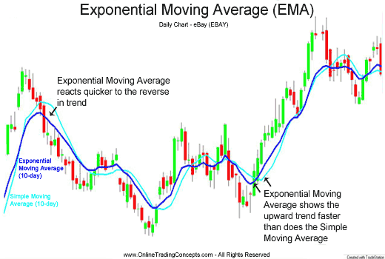
Bài 7: Đường trung bình động EMA

Slide 3
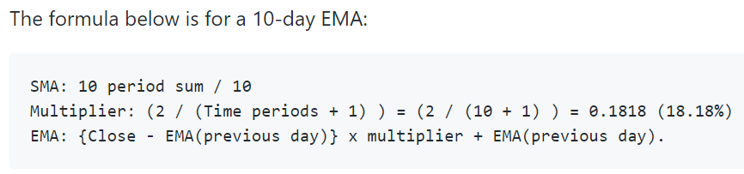
Đường trung bình động EMA là gì?
EMA là viết tắt của Moving Average Exponential
Cũng giống như SMA, EMA cũng là 1 cách để làm mượt đường giá bằng đồ thị đường.
EMA đặt trọng tâm vào những dữ liệu giá mới nhất, gần đây nhất.
EMA sẽ phản ứng rất nhanh với giá.
Công thức:

Slide 4
Đường trung bình động EMA

Slide 5
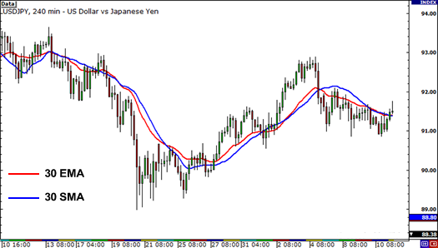
So sánh giữa SMA và EMA

Slide 6
So sánh giữa SMA và EMA
 | SMA | EMA
Ưu điểm | Hiển thị đồ thị mềm hơn, giúp tránh những tín hiệu sai | Phản ứng nhanh và thể hiện được biến động gần nhất của giá
Nhược điểm | Phản ứng chậm dẫn đến phát hiện tín hiệu mua bán chậm | Dễ đem lại những tín hiệu sai do biến động nhanh (dễ bị cá mập làm nhiễu tín hiệu)
=> Nếu bạn cần một đường MA có thể nhanh chóng phản ứng với giá thì một đường EMA ngắn kỳ sẽ phù hợp nhất.
=> Nếu bạn cần một đường trung bình mềm mại hơn và ít nhạy với giá hơn thì một đường SMA dài kỳ là lựa chọn phù hợp. SMA có thể làm việc tốt trên những khung thời gian dài kỳ.
=> Tùy vào mỗi người và thử nghiệm nhiều cho từng biểu đồ để chọn SMA, EMA nào cho phù hợp.

Slide 7
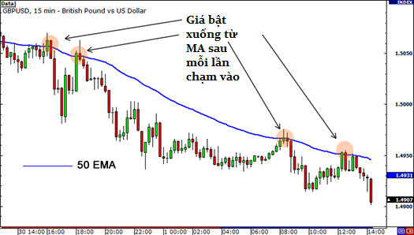
Hỗ trợ và kháng cự động

Slide 8
Hỗ trợ và kháng cự động
Hỗ trợ và kháng cự "Động", có nghĩa là thay đổi liên tục theo mức giá, khác với hỗ trợ và kháng cự "Tĩnh".
Để giao dịch chắc ăn, thường dùng 2 đường EMA để tạo thành
vùng hỗ trợ, vùng kháng cự, giao dịch sẽ chính xác hơn.

Slide 9
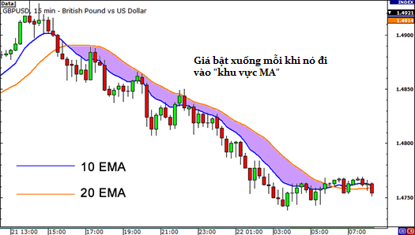
Vùng hỗ trợ và kháng cự động

Slide 10
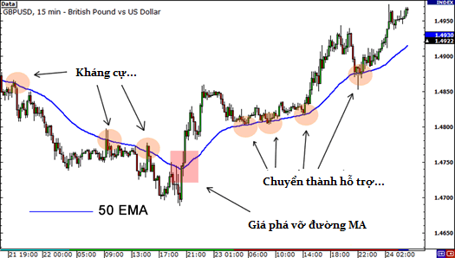
Phá vỡ hỗ trợ và kháng cự

Slide 11

Thực hành trên biểu đồ

Slide 12



